Slide 1
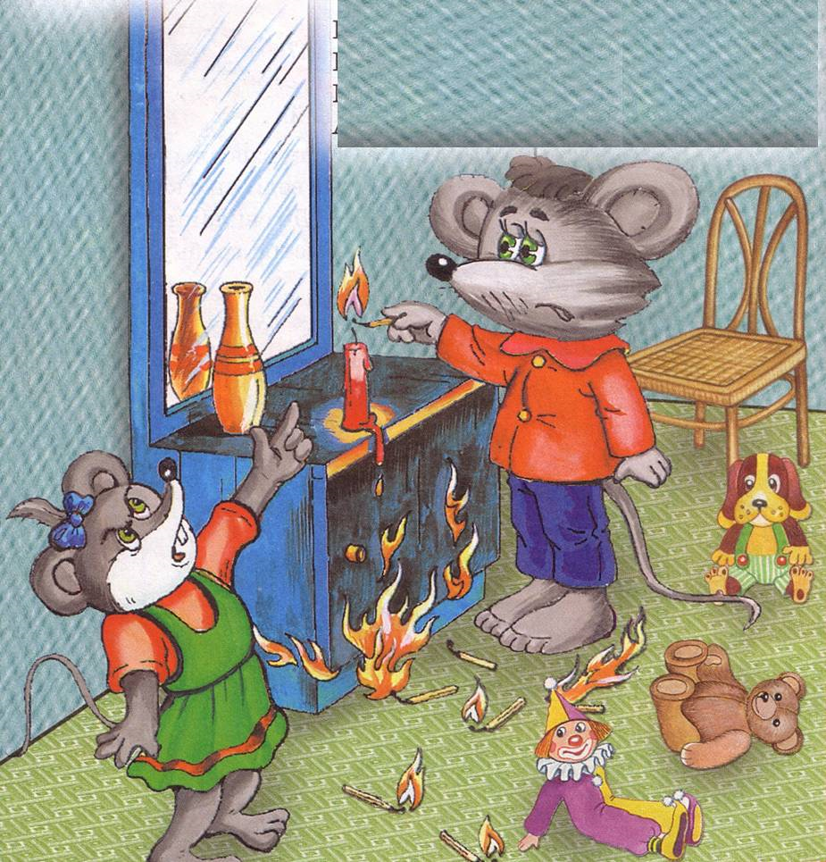
Муниципальное
бюджетное дошкольное
общеобразовательное
Учреждение д/с 4 «А» «Колосок»
Занятие – презентация
«Долг пожарного – спасение от огня»
Подготовила воспитатель
Водянова Н.В.

